Slide 1
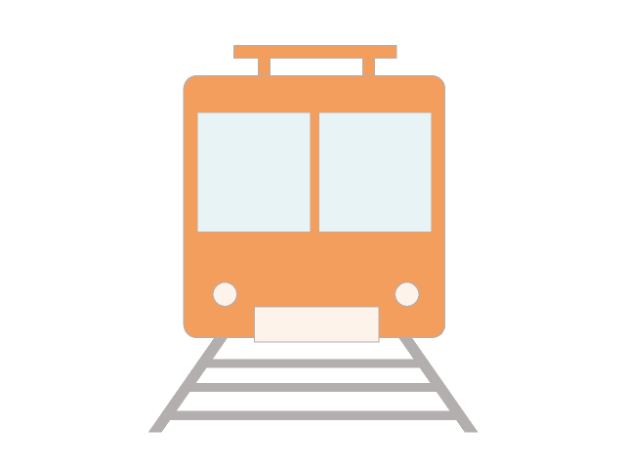
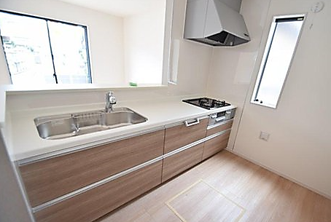
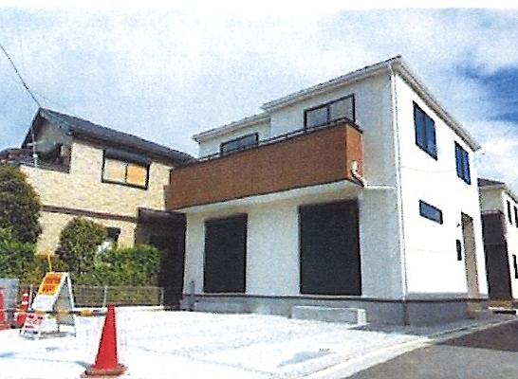
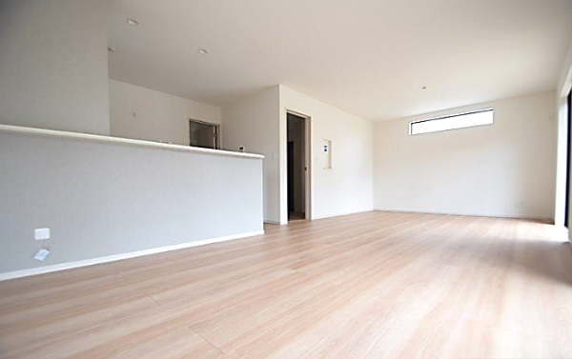
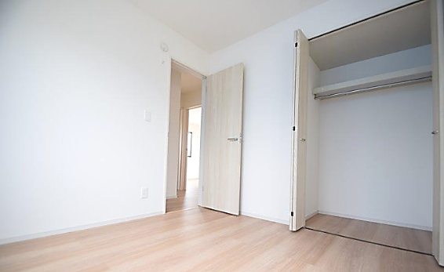
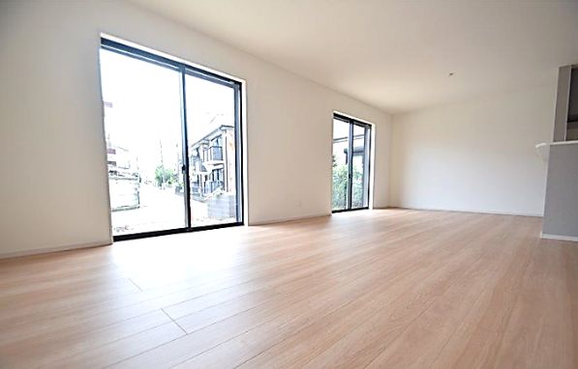
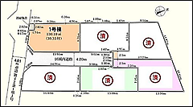
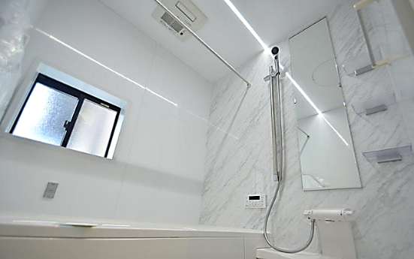
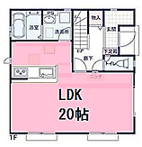
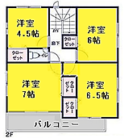
坂戸駅
徒歩10分
4ＬＤＫ
3,180万円
お気軽に
お問合せ
ください。
（税込）
完成しました♪
残り1棟！
★価格変更しました
★200万円 down
内覧できます
★5分圏内にコンビニ・スーパーあり生活環境良好♪
★駐車スペース並列2台！
人気の対面キッチン
広々とした
明るいリビング20帖
1号棟
坂戸市山田町
各部屋にクローゼット付
済
インナーバルコニー
リビング20帖
換気乾燥機付
★ベルク
・・・240ｍ
★セブンイレブン
・・・400ｍ
学区
★坂戸小学校
・・・1,120ｍ
★坂戸中学校
・・・800ｍ
全居室6帖以上
●所在地/坂戸市山田町
●土地面積/130.10㎡（39.35坪）
●建物面積/102.68㎡（31.06坪）
●用途地域/第1種中住地域
●建ぺい率/60％●容積率/168％
●接道/中央開発道路：私道4.2ｍ南西側4ｍ公道
●設備/公営水道・都市ガス・公共下水
●完成/2020年7月 〈媒介〉
お支払例
月々84,316円
■借入金額3,180円の場合
■頭金なし・ボーナス払いなし
■金利0.625％■借入期間35年
※別途諸費用がかかります。

